Slide 1
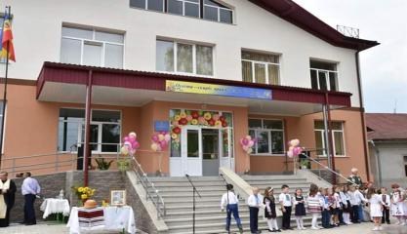
Звіт директора
Хриплинської гімназії
Куницької Г.В. за 2019 - 2020 н.р.

Slide 2
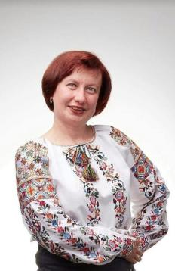
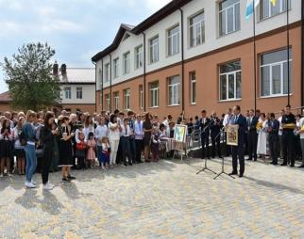
Куницька Галина Володимирівна
Вчитель української мови та літератури
спеціаліст вищої категорії, “старший учитель”
На посаду директора Хриплинської гімназії ( до 2020 р. - Хриплинської школи) була призначена з 01.09. 2004 р.
Як директор закладу загальної середньої освіти у своїй діяльності протягом звітного періоду ( 2019-2020 н.р.) керувалася Статутом Хриплинської гімназії, Правилами внутрішнього трудового розпорядку, посадовими обов'язками директора освітнього закладу, Законами України “Про освіту”, “ Про повну загальну середню освіту”, іншими нормативними актами, що регламентують роботу керівника закладу загальної середньої освіти, наказами та розпорядженнями Департаменту освіти та науки Івано-Франківської міської ради, а також Положенням про порядок звітування директора школи перед трудовим
колективом, представниками громадського самоврядування школи щодо своєї
діяльності на посаді протягом навчального року, яке було затверджено наказом №178
від 23.03.2005 року Міністерством освіти і науки України.

Slide 3

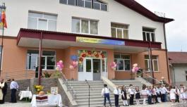
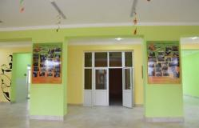
Загальна інформація про освітній заклад
Хриплинська гімназія є комунальним закладом Івано-Франківської міської ради ( засновник закладу). Власником приміщень гімназії є Хриплинська сільська рада.
Будівля прийнята в експлуатацію в 1937р. Нове приміщення освітнього закладу було відкрито 08 вересня 2020 р.
Кількість корпусів – 2 корпуси
Кількість класів – 9
Площа подвір’я - 15,000 га
Педагогічних працівників – 21 чол.
Обслуговуючого персоналу – 13 чол.
Опалення – централізоване
Водопостачання – централізоване, є гаряча вода,
каналізація
Їдальня- розрахована на 100 місць.
Усі приміщення нові, світлі і просторі, мають естетичний вигляд, забезпечені сучасними шкільними меблями, мультимедійними комплексами, відповідають санітарно-гігієнічним вимогам.

Slide 4
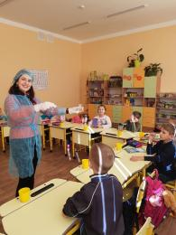
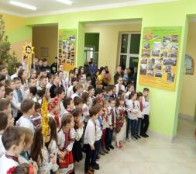
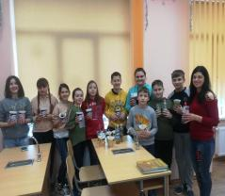
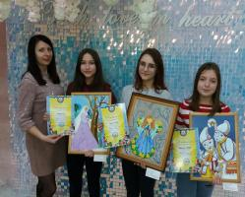
Мета Хриплинської гімназії
Забезпечення всебічного розвитку, виховання і соціалізація особистості, яка здатна до життя в суспільстві та цивілізованої взаємодії з природою, має прагнення до самовдосконалення і навчання впродовж життя, готова до свідомого життєвого вибору та самореалізації,відповідальності, трудової діяльності та громадської активності; громадянської позиції.

Slide 5
Стан і розвиток мережі Хриплинської гімназії
У 2019- 2020 н.р. Хриплинська гімназія працювала за п’ятиденним робочим тижнем. Освітній процес відбувався в одну зміну. Мова навчання – українська. Платних послуг у 2019-2020 н.р. не було.
Працювала група подовженого дня для учнів 1-2 класів.
У 2019- 2020 н.р у Хриплинській гімназії навчалося 136 здобувачів освіти.
в 1-4 класах – 80 учнів
в 5-9 класах- 56 учнів
Проектна потужність закладу –
300 учнів.

Slide 6
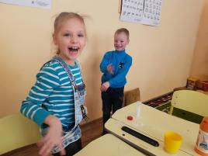
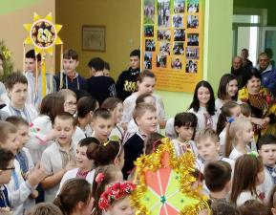
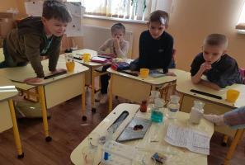
Стан мережі Хриплинської гімназії
Всі здобувачі освіти Хриплинської гімназії внесені в алфавітну книгу, на кожного заведена особова справа. Здійснювався чіткий контроль за прибуттям та вибуттям учнів зі школи ( є відповідні документи: довідки, накази). Впродовж 2019-2020 н.р. зі школи вибуло 4 учнів ( причина : зміна місця проживання батьків)
У гімназії ведеться чіткий контроль за продовженням навчання випусків 9 класу поточного року.
Всі здобувачі освіти Хриплинського освітнього округу в 2019- 2020н.р. були охоплені навчання. Дітей, які не приступили до навчання не було.

Slide 7
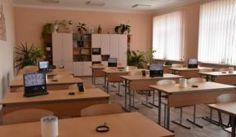
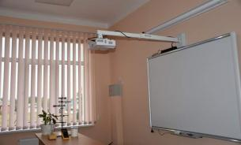
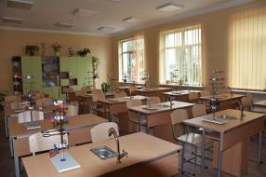
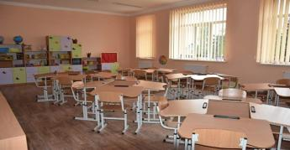
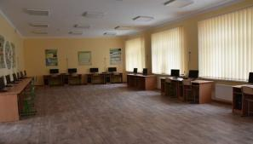
Матеріально-технічна база гімназії:
класних приміщень – 12 :
  8 кабінетів ( включаючи кабінети біології,хімії, фізики, інформатики) обладнанні мультимедійними інтерактивними комплексами
  1 кабінет має інтерактивне обладнання НУШ ( кабінет 2 класу)
  кабінет інформатики обладнаний 15 комп’ютерами
2 переносні проектори та екрани

Slide 8
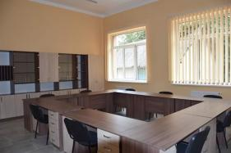
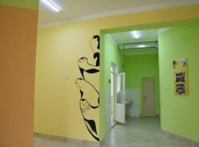
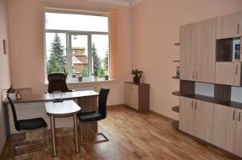
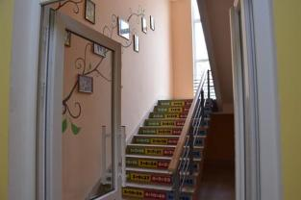
Матеріально-технічна база гімназії:
Кабінет психолога/соціального педагога, учительська, кабінет групи подовженого дня та кабінет директора та заступника, медичний кабінет обладнанні комп’ютерною технікою та мають доступ до мережі Інтернет.
Заклад має безлімітний високошвидкісний інтернет, локальну мережу, точку доступу WI-FI

Slide 9
Кадрове забезпечення Хриплинської гімназії
У 2019-2020 н.р. у Хриплинській гімназії працював 21 педагог .

Slide 10
Кадрове забезпечення Хриплинської гімназії

Slide 11
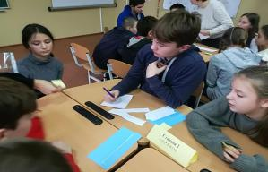
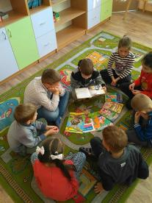
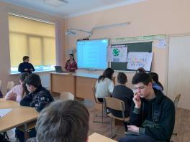
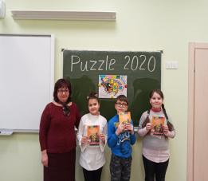
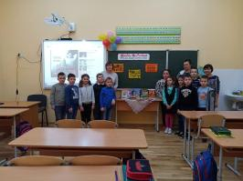
Освітній процес
За результатами річного оцінювання переважна кількість здобувачів освіти мають достатній та середній рівень навчальних досягнень. Якість знань в 3-4 класах за підсумками 2019- 2020н.р. становила 73 %, в 5-9 класах – 46 %. У 1 та 2 класах оцінка навчальних досягнень здобувачів освіти вербальна, і за словами вчителів Батерук І.П. та Карабин О.М. всі учні виконали програмові вимоги. Учні 1-го та 2-го класів за новою освітньою програмою та методичними рекомендаціями МОН У отримали свідоцтво особистих досягнень.
.

Slide 12
Результати навчальних досягнень здобувачів освіти Хриплинської гімназії 3-9 класів за підсумками 2019-2020 н.р.
Клас | К – ть учнів | Рівень навчальних досягнень здобувачів освіти за підсумками 2019 -2020 н.р.
 |  | Високий | % | Достатній | % | Середній | % | Початковий | %
3 | 15 | 2 | 13,4 | 8 | 53,3 | 5 | 33,3 | -- | --
4 | 19 | 6 | 32 | 9 | 47 | 4 | 21 | --- | ---
Всього 3-4 | 34 | 8 | 23,5 | 17 | 50 | 9 | 26,5 | -- | --
5 | 15 | 4 | 27 | 5 | 33 | 2 | 17,5 | 4 | 27
6 | 17 | 2 | 12 | 7 | 41 | 6 | 35 | 2 | 12
7 | 10 | --- | --- | 4 | 40 | 6 | 60 | --- | ---
8 | 9 | -- | --- | 1 | 11 | 3 | 33 | 5 | 55
9 | 5 | --- | --- | 3 | 60 | 2 | 40 | --- | ---
Всього 5-9 | 56 | 6 | 10,6 | 20 | 35 | 20 | 35 | 11 | 19,4
Всього 3-9 | 90 | 14 | 15,6 | 37 | 41,1 | 28 | 31,1 | 11 | 12,2

Slide 13

Результати навчальних досягнень здобувачів Хриплинської гімназії 3-9 класів за підсумками 2019-2020 н.р.

Slide 14
Результати навчальних досягнень здобувачів Хриплинської гімназії 3-9 класів за підсумками 2017-2020 н.рр.

Slide 15
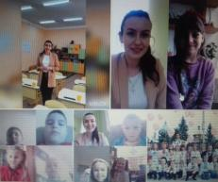
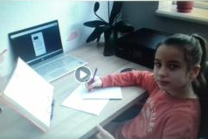
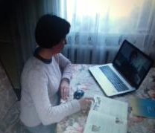
Дистанційне навчання
У Хриплинській гімназії в період карантину з 16.03.2020 р. організовано дистанційне навчання. Вчителі використовували різні методи та технології, щоб навчання було ефективним та цікавим. Найбільш поширеними є:
Viber
Google Classroom
YouTube
«На Урок»
LearningApps.org.
Zoom
Вчителі Хриплинської гімназії Сапарова Н.П., Пастушенко Н.А, Чорненька І.І. та Куриш М.Я. взяли участь у загальноміському телепроекті “ Відеошкола. Навчаємось дистанційно” та провели відеоуроки. За активну участь у даному проєкті згадані вище педагоги та директор школи Куницька Г.В. були нагороджені Грамотою Департаменту освітити та науки Івано-Франківської міської ради.

Slide 16
Результати ДПА
Відповідно до наказу МОН України №463 від 30.03.2020 року «Про звільнення від проходження ДПА учнів, які завершують здобуття початкової та базової загальної середньої освіти у 2019-2020 н.р.» учні 4-х та 9-го класів звільнені від проходження державної підсумкової атестації.

Slide 17
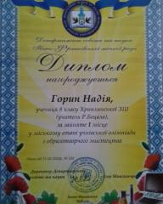
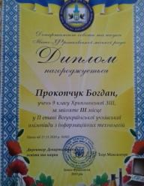
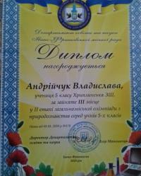

Робота з обдарованими учнями
За підсумками 2019-2020 н.р. 14 здобувачів освіти 3-6 класів нагороджені Похвальним листом “ За високі успіхи у навчанні”
3 учнів Хриплинської гімназії здобули призові місця у другому етапі Всеукраїнських предметних олімпіад та першому етапі міських олімпіад: Портечин Богдан ( 9 клас) ( ІІІ місце у ІІ етапі Всеукраїнської олімпіади з інформаційних технологій; підготувала вчитель інформатики Пастушенко Н.А), Андрейчук Владислава ( 5 клас) ( ІІІ місце місце у ІІ етапі Всеукраїнської олімпіади з природознавства серед учнів 5 класу; підготувала вчитель природознавства Чорненька І.І.), Горин Надія ( 8 клас); ( І місце у міському етапі учнівської олімпіади з образотворчого мистецтва підготувала вчитель образотворчого мистецтва Бецала Р.В.), Худояр Кіра ( 7 клас) (ІІІ місце у міському етапі учнівської олімпіади з образотворчого мистецтва; підготувала вчитель образотворчого мистецтва Бецала Р.В.)

Slide 18
Робота з обдарованими учнями
Здобувачі освіти Хриплинської гімназії були учасниками різноманітних та отримали заслужені нагороди:
Конкурс | Переможець | Клас | Місце | Вчитель, який підготував
Міський епат конкурсу іграшок –сувенірів | Фарбішевська Богданв | 5 | ІІІ | Бецала Р.В.
Міська виставка-конкурс “ Стрітенська мозаїка” | Горин Надія | 8 | І | Бецала Р.В.
Міська виставка-конкурс “ Стрітенська мозаїка” | Худояр Кіра | 7 | І | Бецала Р.В.
Міська виставка-конкурс “ Стрітенська мозаїка” | Крисак Лілія | 6 | ІІ | Бецала Р.В.
Загальноміська виставка конкурс “ Відлуння осені “ | Паранюк Софія | 8 | І | Бецала Р.В.
Загальноміська виставка конкурс “ Відлуння осені “ | Романюк Вікторія | 4 | І | Бецала Р.В.
Загальноміська виставка конкурс “ Відлуння осені “ | Худояр Кіра | 7 | ІІ | Бецала Р.В.
Загальноміська виставка конкурс “ Відлуння осені “ | Горин Надія | 8 | І | Бецала Р.В.

Slide 19
Робота з обдарованими учнями
Конкурс | Переможець | Клас | Місце | Вчитель, який підготував
Загальноміський конкурс “ Ми за здорове харчування” | Крулів Діана | 6 | ІІ ( командне ) | Чорненька І.І. Сливоцька В.С.
Загальноміський конкурс “ Ми за здорове харчування | Ганя Валентина | 7 | ІІІ ( командне) | Чорненька І.І. Сливоцька В.С.
Загальноміський конкурс “ Ми за здорове харчування | Андрейчук Владислава | 5 | ІІ ( командне ) | Чорненька І.І. Сливоцька В.С.
Загальноміський конкурс “ Ми за здорове харчування | Фарбвшевська Богдагна | 5 | ІІ ( командне ) | Чорненька І.І. Сливоцька В.С.
Загальноміський конкурс “ Тролейбус мого міста в майбутньому” | Фарбвшевська Богдагна | 5 | ІІ | Бецала Р.В.
Учні 3-9 класів Хриплинської гімназії були активними учасниками Міжнародних конкурсів “ Колосок -2020”, “ Puzzle-2020”,загальноміського конкурсу ( за підтримки народного депутата України О.Савчук)“ Читаємо разом”.

Slide 20
Виховна робота
Виховна робота у закладі здійснювалася за такими напрямками : патріотичне, морально-етичне, правове, екологічне, превентивне, художньо-естетичне, фізичне.
Аналіз планів виховної роботи класних керівників свідчить про увагу педагогів до проблем прав дитини, їх змістом забезпечуються основні принципи виховання, а саме : національна спрямованість, цілісність, превентивність.
Проведення загальношкільних та класних заходів спрямоване на масове охоплення учнів позакласною діяльністю, в якій кожен вихованець може проявити власні здібності, нахили , інтереси. Залучення дітей девіантної поведінки здійснюється в спортивні гуртки та гуртки художньо-естетичної творчості.
Здійснюється контроль за відвідуванням учнями школи (облік ведеться класними керівниками у класних журналах , заступник директора веде спеціальний журнал.)
Аналіз відвіданих виховних заходів показав, що виховна робота проводиться на достатньо належному рівні, використовуються як традиційні, так і сучасні технології виховання учнів.
Протягом року питання виховної роботи розглядались на засіданнях педагогічної ради батьківських зборах,засіданнях методичного об’єднання класних керівників, було видано ряд наказів по школі, що стосувались виховної роботи

Slide 21
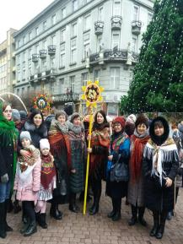
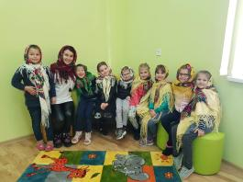
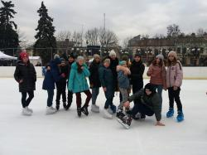
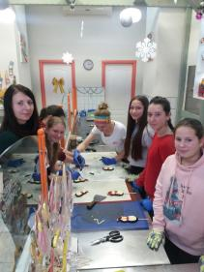
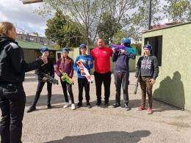
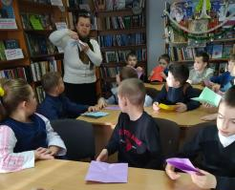
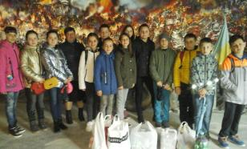
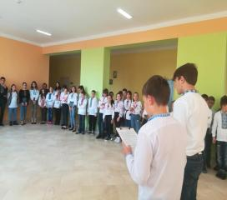
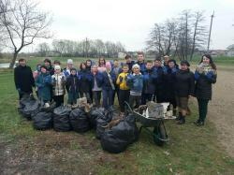
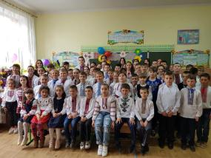
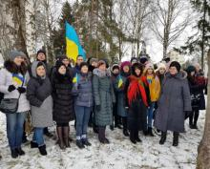
Виховна робота

Slide 22
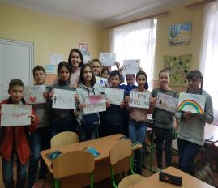
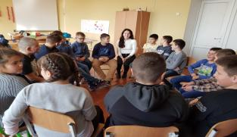
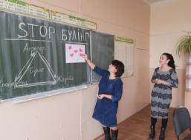
Превентивне виховання. Робота соціально-психологічної служби Хриплинської гімназії.
Реалізуючи державні програми та поставлені цілі в закладі активно впродовж 2019-2020 н.р працювала соціально –психологічна служба.
За 2019-2020 н. р. практичним психологом Батерук І. П. проводилась робота з педагогами, батьками та учнями. Була здійснена діагностична, просвітницька, консультаційна, корекційно-розвиткова робота.
Забезпечення постійного психолгічного супроводу всіх учасників освітнього процесу ;
Створення сприятливих умов для адаптації учнів 1-го та 5-го класів, новоприбулих до освітнього процесу;
Проведеня профорієнтаційної роботи із випускниками 9-го класу;
Створення психологічно-комфортних умов для самореалі- зації та самовдосконалення кожного учасника освітнього процесу;
Профілактика булінгу.

Slide 23
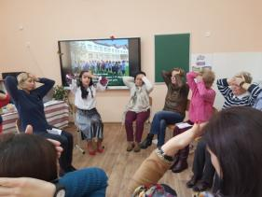
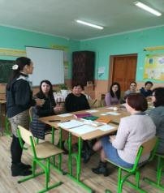
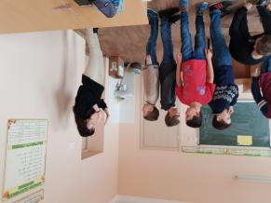
Превентивне виховання. Соціальний захист учасників освітнього процесу
Соціальна підтримка дітей пільгових категорій та “ групи ризику” проводилася згідно із діючим законодавством. Ці діти постійно перебували у центрі уваги адміністрації гімназії та соціального педагога Федюк Л.С,
Діти пільгових категорій отримували безкоштовно гаряче харчування.
Впродовж навчального року відбувалась тісна співпраця практичного психолога Батерук І.П. з педагогами. Надавались рекомендації вчителям щодо кращої адаптації першокласників та п’ятикласників до школи, а також новоприбулих учнів.
У листопаді проведено тренінг «Пізнаймо один одного краще». А також круглий стіл щодо профілактики булінгу та насильства в рамках «16 днів проти насильства».

Slide 24
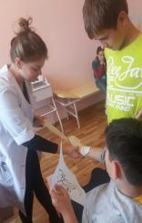



Збереження і зміцнення здоров’я учасників освітнього процесу
Медичне обслуговування здобувачів освіти та педагогів гімназії було організовано відповідно до діючої нормативно- правової бази. Для якісного медичного обслуговування у закладі обладнано медичний пункт, де працює шкільна медична сестра, яка проводила систематичне та планове медичне обслуговування учнів, забезпечує профілактику дитячих захворювань. Відповідно до результатів медичного огляду дітей, на підставі довідок лікувальної установи у гімназії у 2019-2020 н.р. було сформовано спеціальні медичні групи, а також уточнено списки підготовчої, основної групи та групи звільнених від занять фізичною культурою на навчальний рік.
З метою формування та розвитку навичок здорового способу життя, профілактики шкідливих звичок шкільною медсестрою Озарко М.М. було проведено виховні бесіди, заняття та квести із учнями гімназії. Під час дистанційного навчання у зв’язку з коронавірусом були надані рекомендації як уберегтися від вірусу, показано корисині відеоролики та розроблено відеопам’ятку щодо безпеки під час літніх канікул.

Slide 25
Збереження і зміцнення здоров’я учасників освітнього процесу
Важливим аспектом збереження здоров’я є створення умов для раціонального харчування всіх ( а особливо дітей) учасників освітнього процесу протягом перебування в освітньому закладі.
№ з/п | Соціальний статус дитини | Всього учнів | Учні 1-4 кл. | Учні 5-9 кл.
1 | Діти з багатодітних сімей ( сніданок вартістю 15 грн.) | 30 | 14 | 16
2 | Діти із сімей, які отримують допомогу відповідно до Закону України “ Про державну соціальну допомогу малозабезпеченим сім’ям” ( сніданок вартістю 15 грн.) | 2 | 1 | 1
3 | Діти, батьки яких є учасниками АТО ( сніданок вартістю 15 грн., обід-20 грн.) | 5 | 3 | 2
4 | Діти під опікою ( сніданок вартістю 15 грн., обід-20 грн.) | 2 | 1 | 1
5 | Діти з інвалідністю ( сніданок вартістю 15 грн., обід-20 грн.) | 4 | 2 | 2
6 | Діти з особливими освітніми потребами ( сніданок вартістю 15 грн., обід-20 грн.) | 2 | 2 | -
7 | Діти з сімей, звільнених від опати за харчування згідно наказу ДОН | 7 | 7 | -

Slide 26



Співпраця з батьками
Педагогічний колектив Хриплинської гімназі впродовж 2019-2020 н.р. тісно спрівпрацював з батьківським колективом з метою створення найсприятливіших умов для самореалізації та розвитку школяра. Батьки є соціальними замовниками гімназії, а тому беруть активну участь в освітньому процесі. Вони були учасниками багатьох позакласних заходів різного спрямування.
Впродовж звітного періоду було проведено 2 загальногімназійні батьківські зустрічі, а також щочверті – батьківські збори, на яких піднімалися ті питання, які були найбільш актуальними: створення безпечного середовища, підвищення мотивації до навчання, відповідальність батьків за виховання дітей, тощо. У вересні відбувся тренінг «Перший раз у перший клас» з батьками першокласників. Практичним психологом Батерук І.П. та класними керівниками проводились бесіди та консультації з батьками першокласників, п’ятикласників, новоприбулих учнів щодо адаптації, а також консультації батьків школярів, що звертались за потреби.
За час карантину здійснювалась різна просвітницько-профілактична робота, зокрема рекомендації для батьків щодо заохочення дітей до дистанційного навчання: «Тато плаче…мама плаче…Дитина на карантині вчитися не хоче» (Що робити?).

Slide 27



Робота шкільної бібліотеки
Результативність співпраці бібліотеки з педагогічним колективом залежить від того, на скільки майстерно шкільний бібліотекар разом з педагогами школи, прилучає дитину до книжки, вчить оволодівати мистецтвом літературного читання, активно популяризує книжку, закріплює читацькі навички, розвиває художній смак і самостійність суджень, розширює діапазон читацького досвіду та знань, формує національну свідомість, характер, моральні якості.
Впродовж 2019-2020 н.р. шк.бібліотека обслуговувала 136 читачів, з них 21 – вчителі. Підручниками здобувачі освіти були забезпечені на 96%. Кількість відвідувань за рік-493. Книговидача склала-924.
До бібліотечного фонду надійшло: художньої літератури- 125 примірників на суму 9941 грн., навчальної літератури - 302 примірник на суму 13123 грн. Під час Акції “ Подаруй бібліотеці книгу” було подаровано 31 книгу на суму 750 грн.
Було проведено 9 бібліотечних уроків та бесід, 3 масові заходи з мультимедійним супроводом, 3 заходи проведено дистанційно: до Дня міста, до Дня матері та родини, Тижня охорони праці та безпеки життєдіяльності; 11 книжкових виставок, 3 шкільних конкурси.

Slide 28
Фінансово-господарська діяльність
 | Перелік робіт | Сума
Бюджетні кошти | Придбання меблів, комп’ютерного та мультимедійного обладнання, наочності для кабінетів фізики, хімії, біології, інформатики | 4 000 000 грн.
Кошти сільської ради | Поповнення навчально-дидактичного бази ( для уроків природознавства, географії, 1 класу) | 130 000 грн.
Депутатські кошти | Поновлення матеріально-технічної бази ( придбання товарів господарського призначення, музичної апаратури, для уроків трудового навчання) | 27 000 грн.

Slide 29
Управління освітнім закладом
Упродовж 2019-2020 навчального року адміністрацією гімназії опрацьовувались, вивчались та аналізувались питання з управлінської, організаційної, освітньої діяльності, а саме:
управлінська діяльність адмістрації та здійснення внутрішкільного контролю;
організація освітнього процесу, рівень знань, умінь та навичок здобувачів освіти, стан викладання предметів;
організація системи методичної роботи;
стан роботи гімназії щодо реалізації концепції національного виховання;
організація роботи з охорони праці та попередження дитячого травматизму;
охорона дитинства та робота з дітьми пільгового контингенту;
атестація та проходження педагогічними працівниками курсів підвищення кваліфікації;
У школі створені та працювали органи самоврядування: рада закладу, батьківські комітети класів, РУС. За участю вищезазначених органів вирішувалися найбільш важливі питання діяльності закладу, розвиток матеріально–технічної бази, організація освітнього процесу.

Slide 30
Управління закладом освіти. Завдання на 2020-2021 н.р
В 2020-2021 навчальному році педагогічний колектив Хриплинської гімназії свою роботу спрямовуватиме на:
розвиток освітнього простору для НУШ з метою впровадження нового Державного стандарту початкової загальної освіти та базової загальної середньої освіти;
підвищення ефективності освітнього процесу, насамперед уроку;
забезпечення високого рівня засвоєння основ наук на основі впровадження окремих форм і методів навчання і виховання, використання досягнень передового педагогічного досвіду і педагогічної науки.
активізацію ролі учнівського самоврядування;
впровадження компетентнісного підходу в освітній діяльності;
ефективність виховної системи;
організацією системи інклюзивної освіти;
забезпечення інформатизації освітньої діяльності;
оптимізацію державно-громадського управління.

Slide 31




Дякуємо за увагу!

